Slide 1
Aula 73
Teste UI

Slide 2
Test Driven Development (TDD)
O conceito de desenvolvimento orientado por testes define que antes de criarmos um código novo (classe), devemos escrever um teste pra ele (classe teste) para ele.
Obter Tarefa
Criar Código de teste para a tarefa
Codificar
Refatoração
Ñ
S
Nova Tarefa
Passou nos Testes?

Slide 3
Teste UI
A ideia de um teste de UI é simular com o máximo de fidelidade possível uma situação real de uso do produto.

Slide 4

Teste UI - Espresso
O Espresso é utilizado para escrever testes de interface testando as expectativas e interações do usuário.

Slide 5
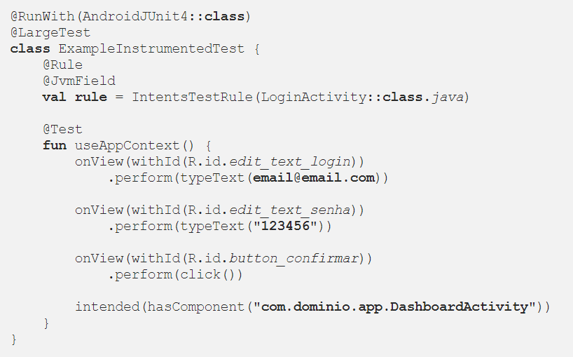
Teste UI - Espresso - Exemplo

Slide 6
Exemplos e exercícios...

